Slide 1
Прием заявлений о зачислении в МБОУ «Глотовская СОШ»

Slide 2
Правовое обеспечение
Федеральный закон «Об образовании в Российской Федерации» от 29.12.2012 г. № 273-ФЗ
Указ Президента Российской Федерации от 21.07.2020 г. № 474 «О национальных целях развития Российской Федерации на период до 2030 года»
Приказ Министерства просвещения Российской Федерации от 2 сентября 2020 года № 458 «Об утверждении порядка приема на обучение по образовательным программам начального общего, основного общего и среднего общего образования» (с изменениями от 23.01.2023 г.)

Slide 3
Правовое обеспечение
Заявление о приеме на обучение и документы для приема на обучение подаются одним из следующих способов:
в электронной форме посредством ЕПГУ;
с использованием функционала (сервисов) региональных государственных информационных систем субъектов Российской Федерации, созданных органами государственной власти субъектов Российской Федерации (при наличии), интегрированных с ЕПГУ;
через операторов почтовой связи общего пользования заказным письмом с уведомлением о вручении;
лично в общеобразовательную организацию.

Slide 4
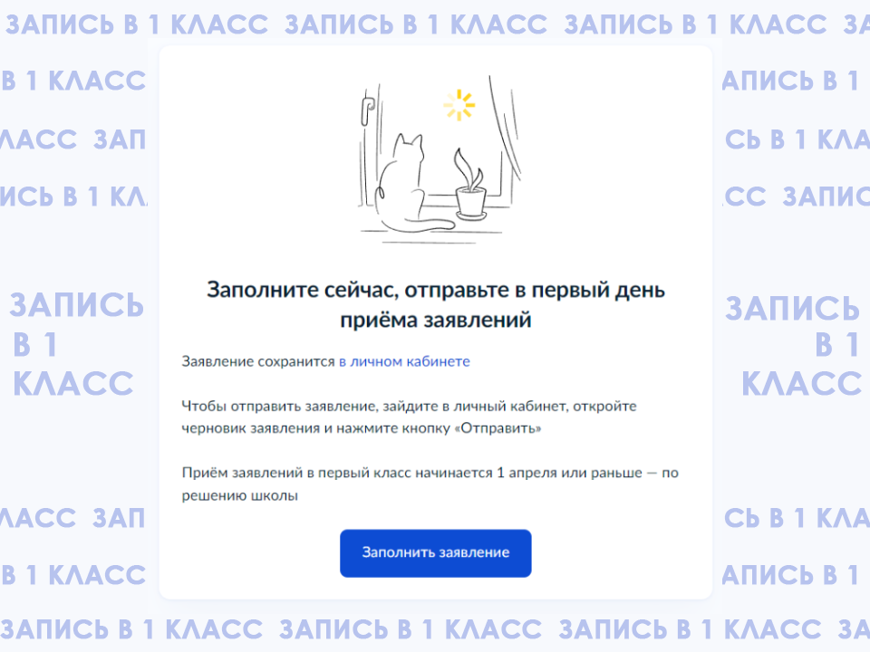
Порядок подачи заявления на ЕПГУ
с 15 марта можно заполнить черновик заявления
в черновике отображается информация о дате и времени начала приема заявления в выбранной школе
по каждой школе установлено время и дата начала приема заявлений
информация о количестве свободных мест передается через ЕСНСИ

Slide 5
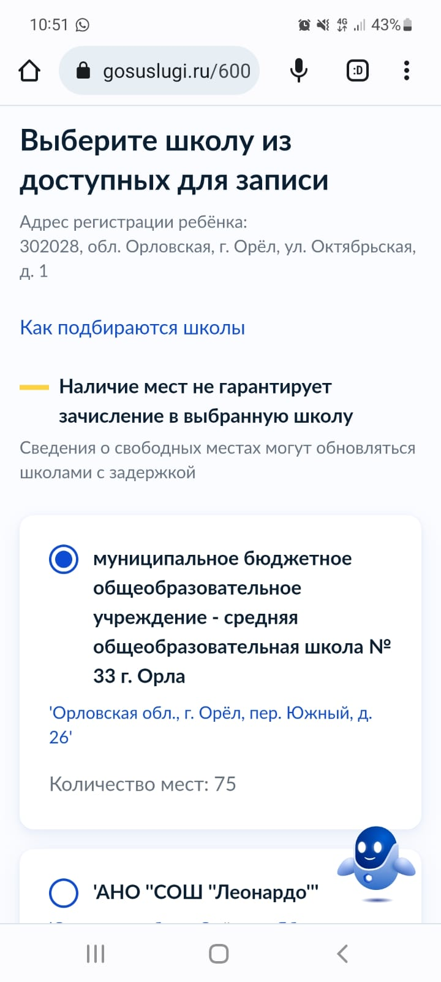
Выбор ОО для заполнения заявления в личном кабинете ЕПГУ

Slide 6
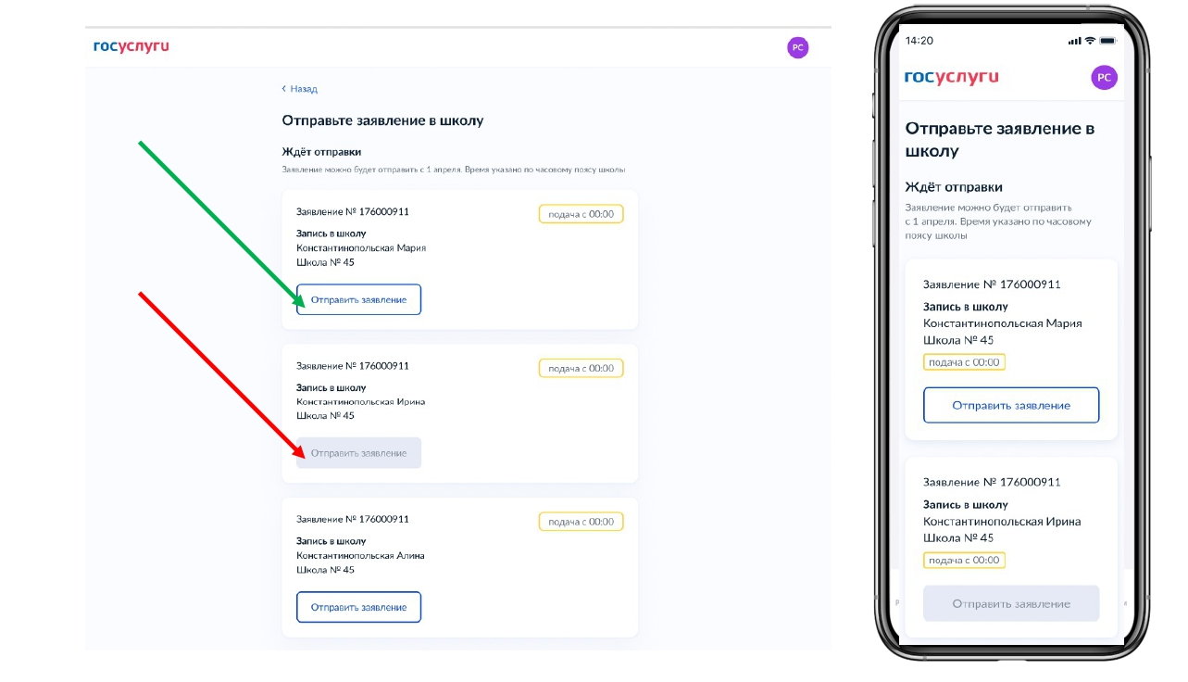
Проекты макетов черновиков заявлений в личном кабинете ЕПГУ

